Slide 1
Angular
Framework para aplicaciones web desarrollado en TypeScript, de código abierto, mantenido por Google, que se utiliza para crear y mantener aplicaciones web de una sola página. Su objetivo es aumentar las aplicaciones basadas en navegador con capacidad de Modelo Vista Controlador (MVC), en un esfuerzo para hacer que el desarrollo y las pruebas sean más fáciles.

Slide 2
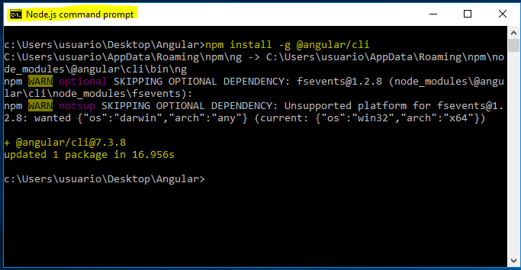
Requisitos
Instalar node.js desde su página web
node.js 11.6.0 incluye npm, versión 6.5.0
Instalar Angular CLI:
Comando para instalar angular cli
Abrir una terminal de windows
Proceso de instalacion Terminado

Slide 3
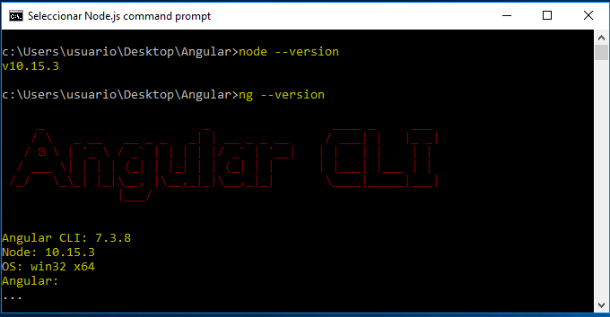
Verificar Instalaciones
Verificando version del nodejs
Verificando version del angular cli
Version instalada
Version instalada

Slide 4
Lo que Construiremos…

Slide 5
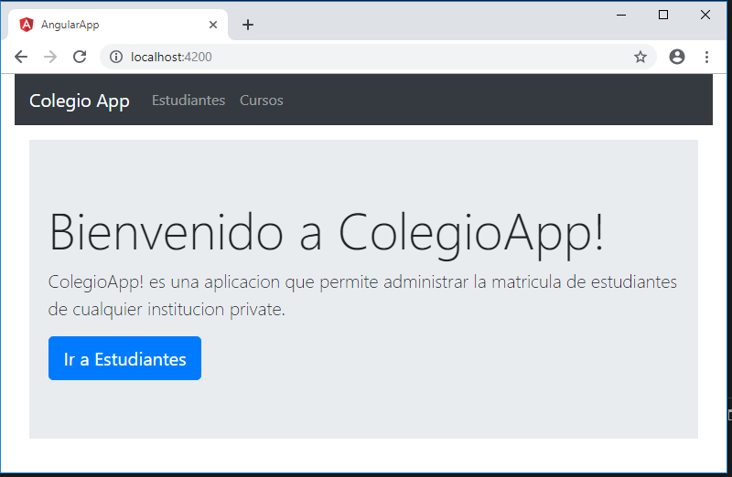
Pagina de Inicio
Navegacion entre componentes
Navegacion al maestro de Estudiantes

Slide 6
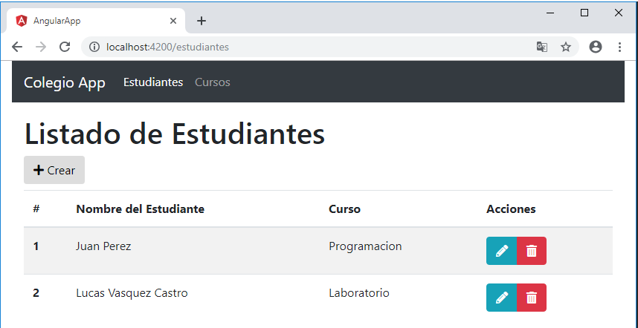
Maestro de Estudiantes
Crear Estudiantes
Eliminar Estudiante
Listado de Todos los estudiantes registrados
Editar Estudiante

Slide 7
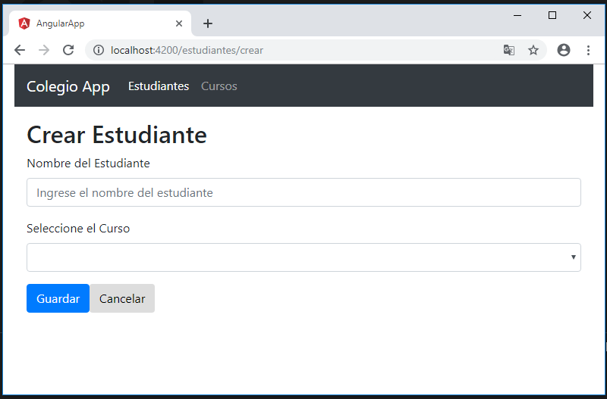
Crear Estudiante

Slide 8

Editar un Estudiante

Slide 9
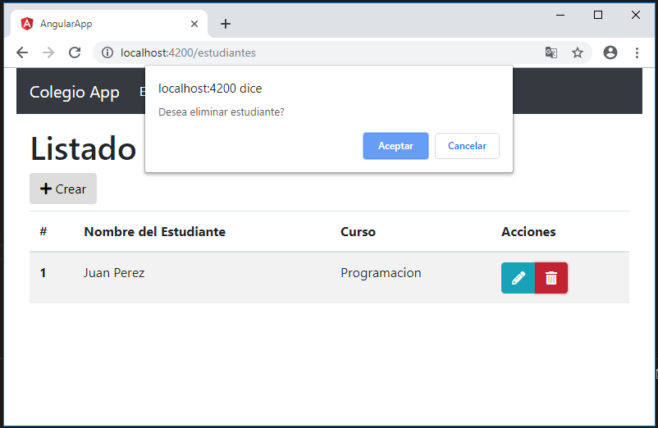
Eliminar un Estudiante

Slide 10

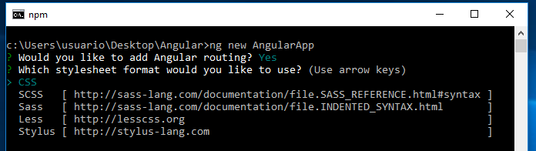
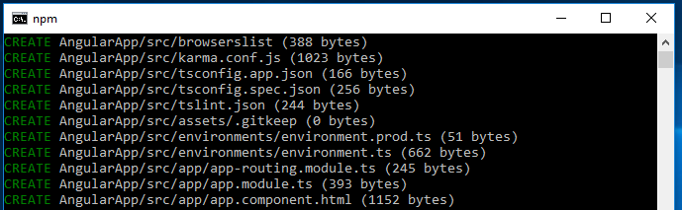
Creando aplicacion
Creando una aplicacion nueva llamada AngularApp
Preguntara si deseamos incluir el enrutamiento, Ingresaremos “y”
Nos pedira el tipo de formato de estilos que tendra nuestro app. Seleccionaremos CSS y presionaremos Enter
Comenzara el proceso de instalacion.

Slide 11
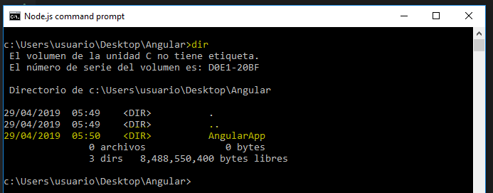
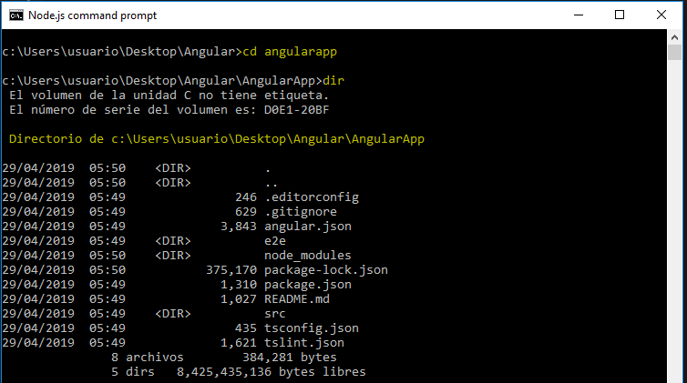
Muestra el contenido del direccion actual
Se creo una carpeta con el nombre del Proyecto que le dimos al inicio
Entramos a la carpeta del proyecto
Visualizamos el contenido de la carpeta para ver la estructura de archivos que creo
Estructura de archivos del proyecto

Slide 12
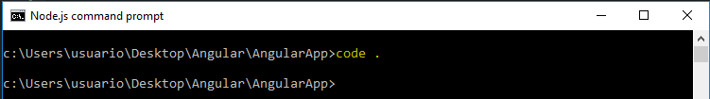
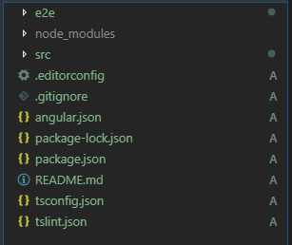
Se queremos nos cargue VS Code con la carpeta del Proyecto ya seleccionada.
La carpeta e2e se utiliza para pruebas de extremo a extremo también conocidas como Pruebas de integración, que es una excelente manera de asegurarnos a un alto nivel, que nuestra aplicación funciona correctamente.
La carpeta node_modules, es donde se baja cada paquete necesario por nuestra aplicación

Slide 13
La carpeta src, corresponde al código de nuestra aplicación, aquí es donde se definen las diferentes funcionalidades.
Archivo de configuración de angular-cli. Especifica un archivo principal ("main"), que en este caso es main.ts, que es el punto de entrada de nuestra aplicación y el se encargará de arrancarla.
Archivo de configuración de npm. De alguna manera, podemos considerar este archivo, como un manifiesto de nuestro proyecto.
Mantiene un detalle específico de las versiones de dependencias que tenemos instaladas en el proyecto. Esto sirve, por ejemplo, para garantizar que todos los que estamos trabajando en un proyecto tengamos instaladas las mismas versiones de paquetes y evitar tener problemas con distintas versiones de dependencias.

Slide 14
Archivo de configuración de TypeScript
Realiza un análisis estático del código y detecta errores y problemas potenciales en el código.

Slide 15
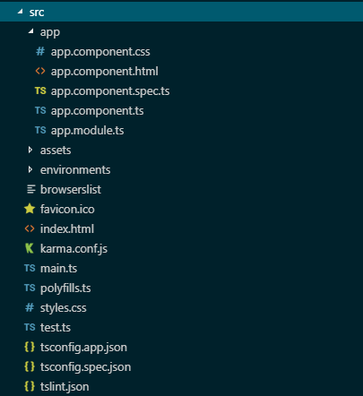
La carpeta app es la carpeta donde se encuentra toda la implementación de nuestros componentes.
La carpeta assets es la carpeta que contendrá todos los assets y archivos adicionales para que nuestro proyecto funcione (por ejemplo las imágenes).
La carpeta enviroments: aquí se encuentran todas las configuraciones y variables de entorno para poner nuestro proyecto tanto en desarrollo como en producción.
El archivo favicon.ico es el archivo icono del proyecto.
El archivo index.html es el archivo de la página html de nuestro proyecto que recordemos es un SPA.
El archivo main.ts es el archivo Type Script inicial del proyecto, punto de arranque de nuestra aplicación.
El archivo styles.css, nos permite agregar estilos globales y también importar otros archivos de estilo a nuestra aplicación.

Slide 16
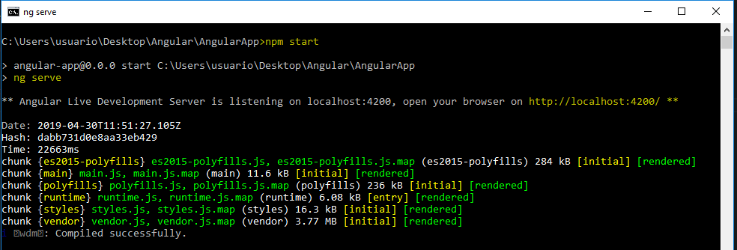
Corriendo nuestro aplicacion.
Corremos con el siguiente comando
Url configurada para acceder a nuestro aplicacion.
Distribucion de archivos javascript empaquetados. Contienen toda nuestro aplicacion

Slide 17
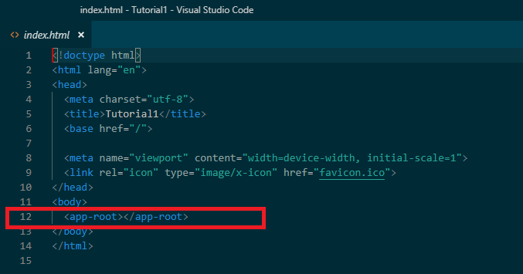
Si observamos el archivo index.html que es la página que se está cargando, veremos que en el código html, no hay nada de lo que se muestra al correr la aplicación:
Como vemos en la figura salvo la línea 12, marcada en rojo en la imagen, todo es código HTML tradicional. Pero la línea 12, es un tag irreconocible para HTML. Se trata de un componente de Angular, que CLI, creo automáticamente. Vemos que su etiqueta es <app-root></app-root>

Slide 18
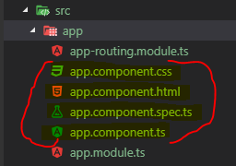
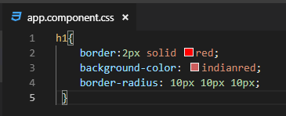
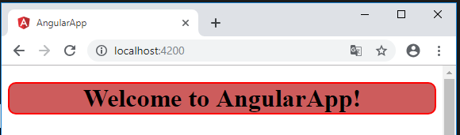
Si vamos a la carpeta app dentro de src vamos a encontrar allí 4 archivos que conforman nuestro componente:
app.component.css: En este archivo podemos escribir los estilos que sólo afectarán a este componente, modo de ejemplo, abramos este archivo y agreguemos

Slide 19
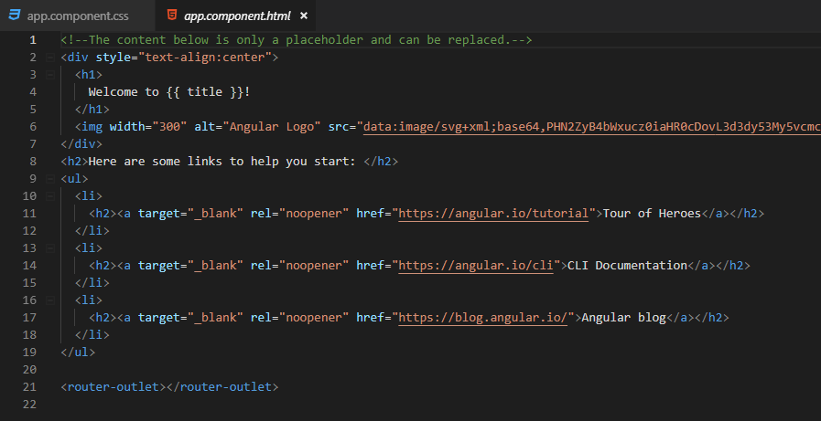
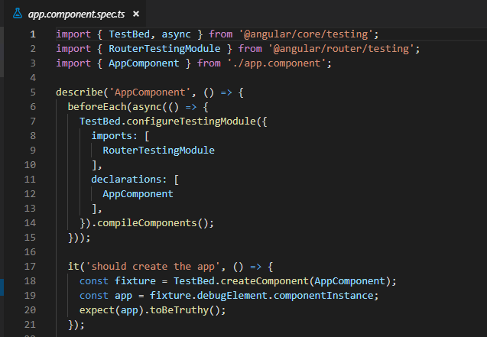
app.component.html: Este es la plantilla o interfaz gráfica de nuestro componente, vemos que su código por defecto es :
app.component.spec.ts: este archivo no lo usaremos ya que es para testing y hasta podríamos borrarlo ya que no lo usaremos por ahora.

Slide 20
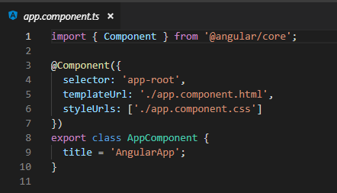
app.component.ts: este es el archivo typescript de nuestro componente

Slide 21
Anatomía de un componente
Los componentes, como el resto de artefactos en Angular, serán clases TypeScript decoradas con funciones específicas. En este caso la función es @Component() que recibe un objeto de definición de componente.
La plantilla representa la parte visual del componente. De forma simplificada, o cuando tiene poco contenido, puede escribirse directamente en la propiedad template del objeto decorador. Pero es más frecuente encontrar la plantilla en su propio fichero html y referenciarlo como una ruta relativa en la propiedad templateUrl.
Los componentes definen nuevas etiquetas HTML para ser usados dentro de otros componentes. En este caso por ser el componente raíz se consume en el página index.html. El nombre de la nueva etiqueta se conoce como selector. En este caso la propiedad selector: "app-root" permite el uso de este componente dentro de otro con esta invocación <app-root></app-root>.
La propiedad styles y su gemela stylesUrl permiten asignar estilos CSS, SASS o LESS al componente. Estos estilos se incrustan durante la compilación en los nodos del DOM generado. Son exclusivos del componente y facilitan el diseño y maquetación granular de las aplicaciones.

Slide 22

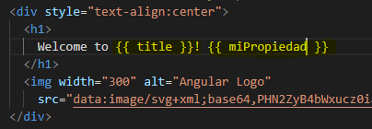
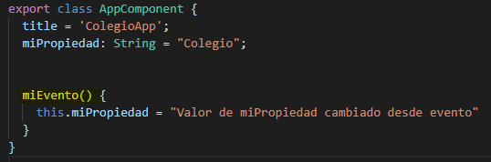
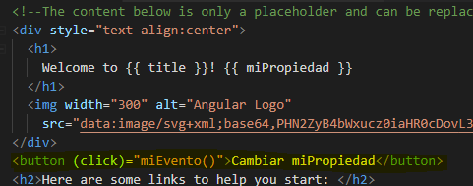
Propiedades y Eventos
De esta manera mostrarmos el contenido de la propiedad en pantalla, debe de estar con doble llaves.
Propiedad de tipo string llamada title, con un valor por defecto
Creamos un evento que llamaremos desde el click de un boton. Este cambiara el valor de la propiedad
Creamos un boton y le agregamos (click) esto permitira crear el Binding con el evento

Slide 23
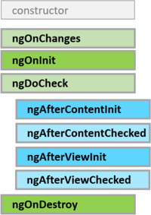
Ciclo de Vida de un Componente

Slide 24
Archivos necesario a crear
Componentes:
Componente de Inicio
Componente donde se administre los estudiantes.
Componetne para crear nuevos estudiantes
Componente para editar estudiantes existentes.
Componente NotFound
Componente de Navegacion
Modelos:
Estudiante
Curso
Servicios para Consumir Rest Api:
Estudiantes
Cursos
Otros:
Enrutamiento
Configuracion de Bootstrap

Slide 25
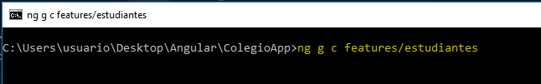
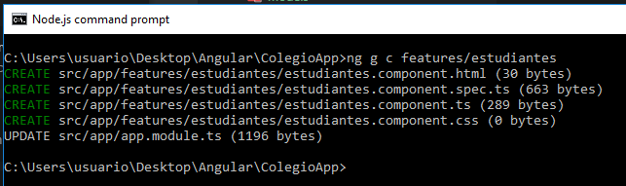
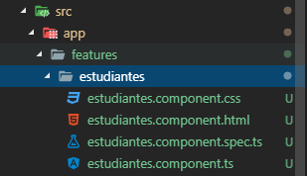
Creando Componentes
Hay que crear los 6 componentes mencionados anteriormente, vamos hacer uso del cli de angular, para esto escribiremos en cualquier terminal: ng g c features/estudiantes y presionamos la tecla enter.
1
ng: commando cli
g: generar
c: componente
features/estudiantes: ruta dentro de la carpeta src/app donde se creara el componente. features: la ruta del componente sino existe la crea, y estudiantes, el nombre del componente
Proceso de creacion terminado exitosamente.
3
2
Componente creado segun la ruta especificada.

Slide 27
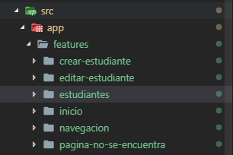
Hacemos lo mismo para los otros componentes:
Componente de Inicio: ng g c features/inicio
Componente donde se administre los estudiantes. Creado anteriormente
Componetne para crear nuevos estudiantes. ng g c features/crearEstudiante
Componente para editar estudiantes existentes. ng g c features/editarEstudiante
Componente NotFound. ng g c features/paginaNoSeEncuentra
Componente de Navegacion. ng g c features/navegacion
Angular CLI, cuando esta creando nuevos archivos y el nombre implemente “camelCase”, este creara los archivos separados por un “-”.
Listado de Componentes creados

Slide 28
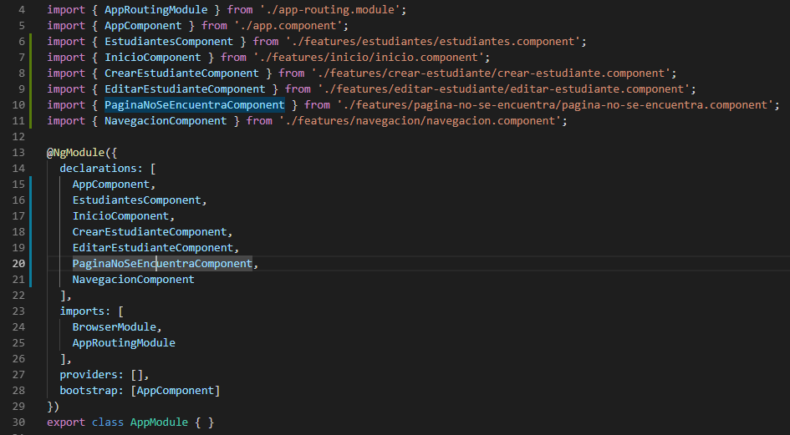
Angular CLI, realiza la declaracion automatica del componente en el modulo principal de la aplicacion. Es requisito de angular registrar cada uno de los componentes que creamos dentro de un modulo en la aplicacion.
Si revisamos app.module.ts, encontraremos cada uno de los componentes en el metada de declarations.
Importar cada componente para poder utilizarlo dentro del modulo.
Componentes declarados en nuestro modulo principal.

Slide 29
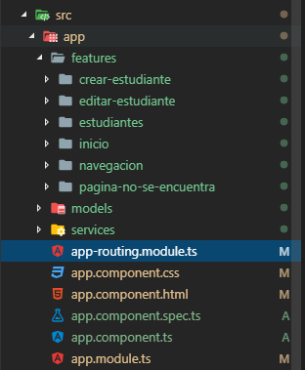
Creando Navegación de Inicio
Como utilizamos Angular CLI para crear la aplicacion, este creo la configuracion del enrutamiento de nuestra aplicacion:
app-routing.module.ts: En este archivo configuramos las diferentes rutas de navegacion que tendra la aplicacion.

Slide 30
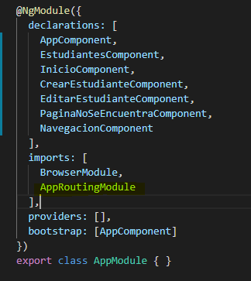
En app.module.ts, se agrego como imports, el modulo de enrutamiento.

Slide 31
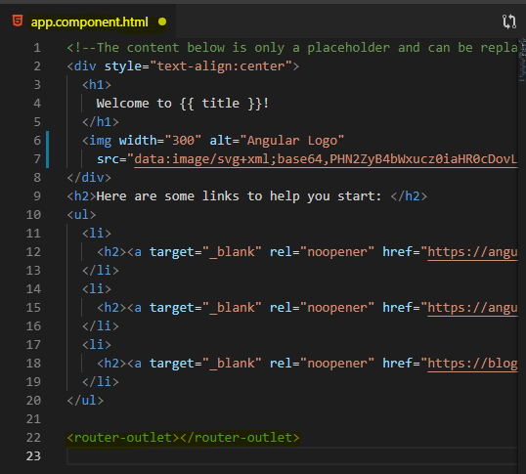
<router-outlet></router-outlet>: Directiva donde se mostraran el contenido de las rutas de navegacion.

Slide 32
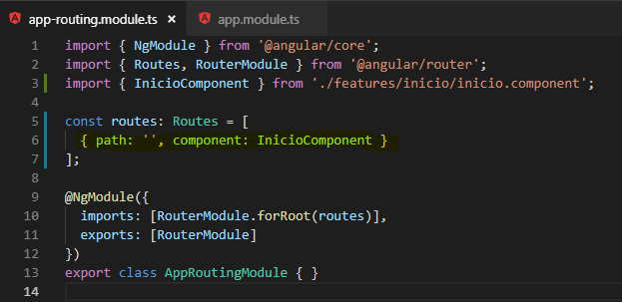
Una vez configurado el modulo de enrutamiento, abramos el archive app-routing.module.ts y agregamos la primera ruta que sera la de inicio.
path: indica el url que utilizaremos para navegar al componente definido. Se antepone el hostname despues hiria el path: http://localhost:4200/<path>
component: El componente que cargara cuando accedamos la path.

Slide 33
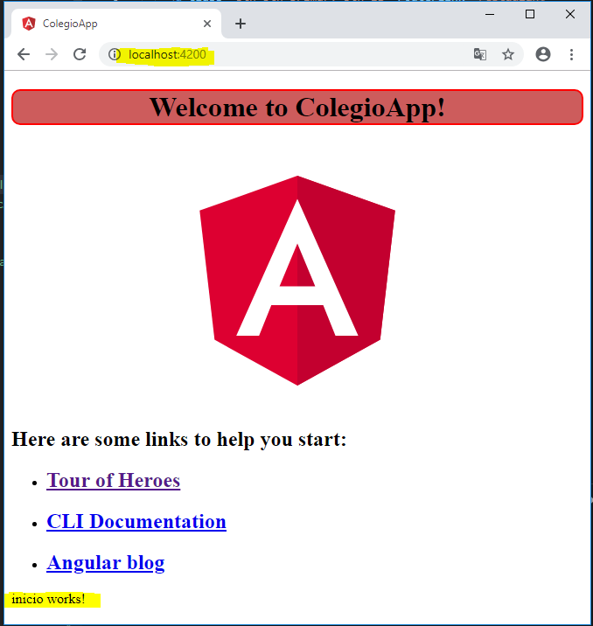
Url inicial de la aplicacion (hostname)
Contenido del Componente “inicio.component.ts”

Slide 34
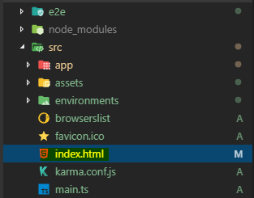
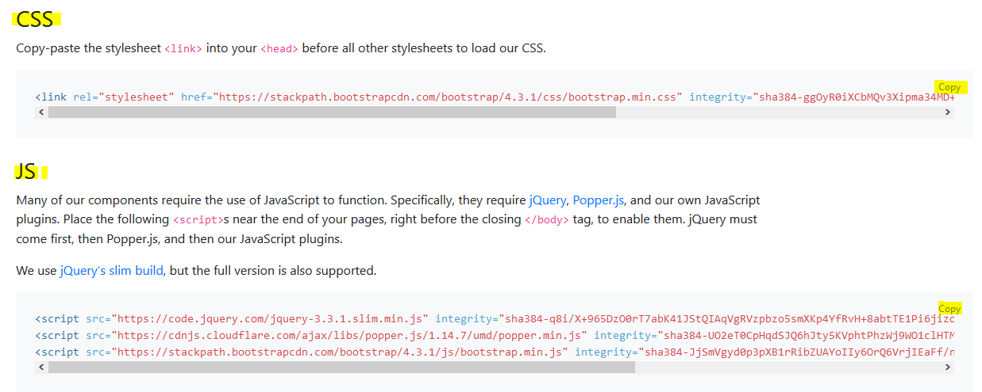
Maquillando la aplicación
Existen framework que nos facilitan el diseño web, permitiendonos agregar un estilo muy amigable a nuestras aplicaciones. Nosotros utilizaremos bootstrap en su ultima version. La documentacion para poder instalar bootstrap en nuestra aplicacion esta en la siguientes url: https://getbootstrap.com/docs/4.3/getting-started/introduction/
1
2
Copiamos este contenido y lo pegamos dentro del segmento head
3
Copiamos este contenido y lo pegamos antes del </body>
Abrimos el archivo index.html

Slide 35
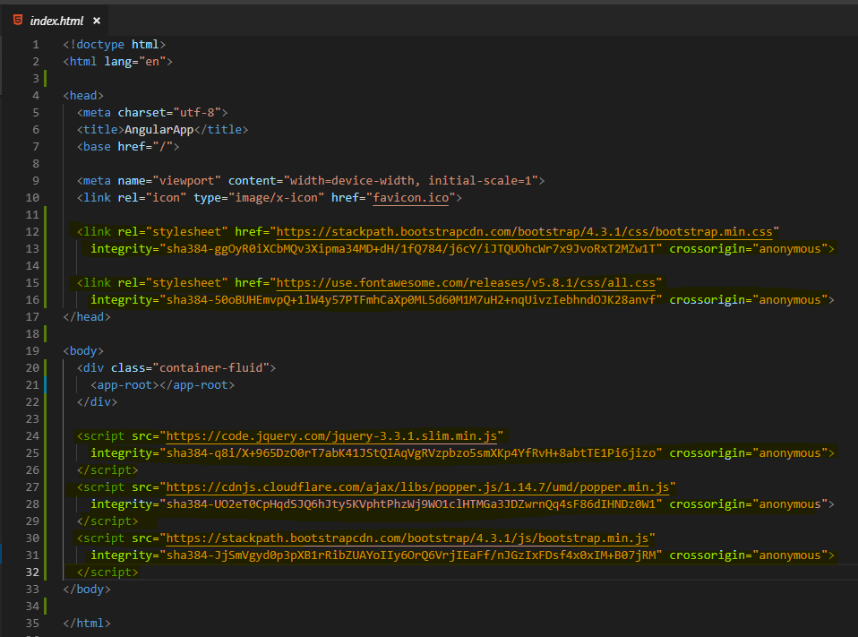
Archivo Índex ya modificado
Este link se utiliza para poder Agregar iconos en nuestra aplicacion. Entre a
https://fontawesome.com/start
Presione el boton de copiado y lo pega antes del </head> asi como lo muestra la imagen anterior.

Slide 36
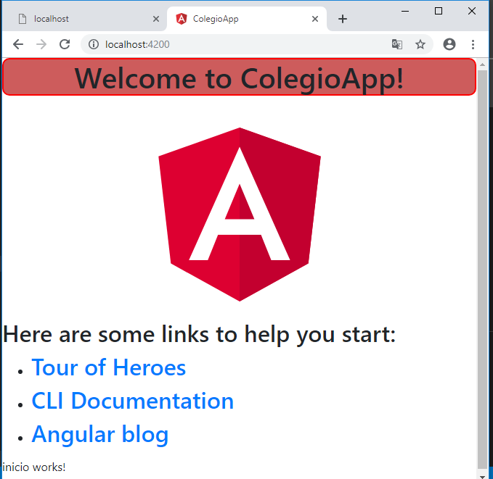
Al correr nuevamente la aplicacion, notaremos que el aspecto ha cambiado, esto indica que bootstrap esta configurado correctamente.

Slide 37
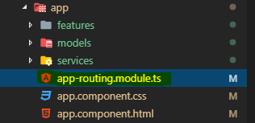
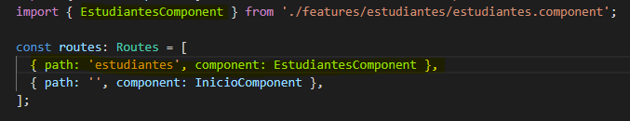
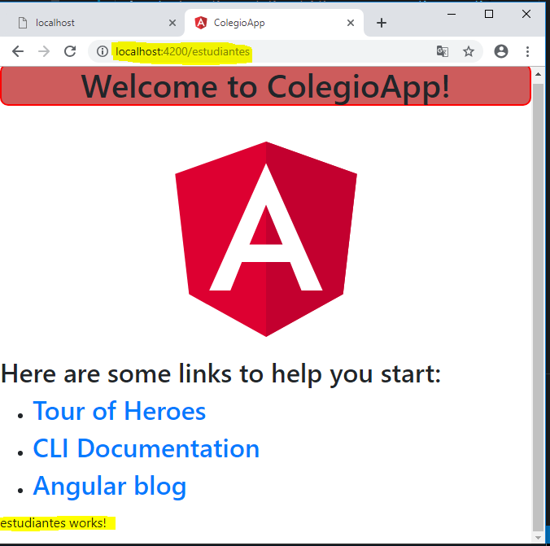
Modificando componente Estudiantes
Lo primero que vamos hacer es configurarlo en las rutas de la aplicacion para poder navegar al componente.
1
Abrimos app-routing.module.ts
Importamos el componente
2
3
Definimos el path
Probamos agregando http://localhost:4200/estudiantes
Muestra el contenido del componente

Slide 38
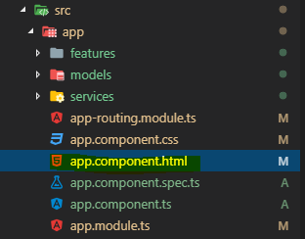

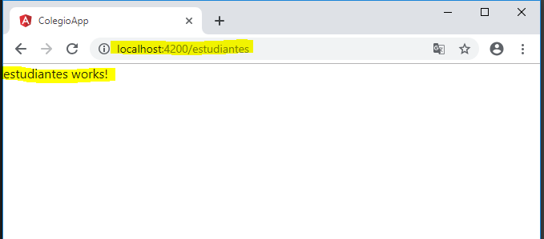
Vamos a borrar el contenido por defecto que se agrega cuando creamos una aplicacion con el CLI.
Abrimos app.component.html
Borramos todo el contenido y solamente dejamos la directiva de las rutas
Entramos a estudiantes
Muestra en limpio el contenido del componente

Slide 39
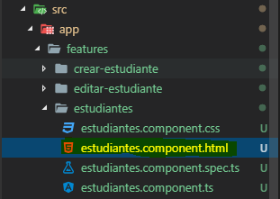
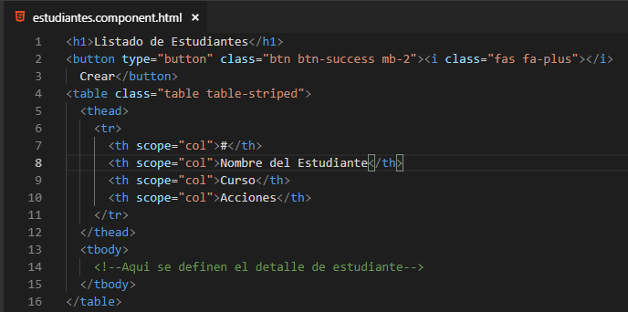
Abrimos el componente estudiantes.component.html
Agregamos un boton que nos permitira navegar al componente de crear nuevos estudiantes.
El detalle de estudiantes se mostrara con una tabla
Se definen las columnas que mostraremos en la tabla
Las filas se definiran dentro del cuerpo de la tabla

Slide 40
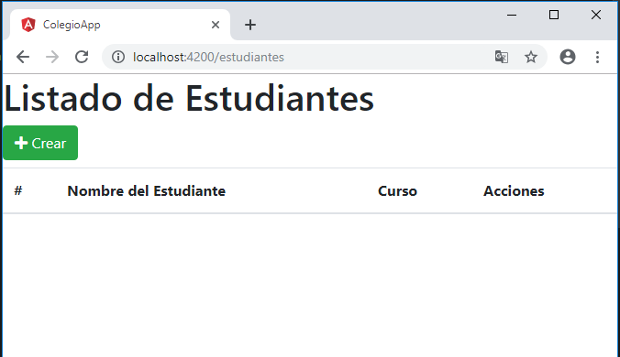
El componente quedaria asi ya en ejecucion

Slide 41
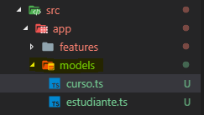
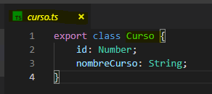
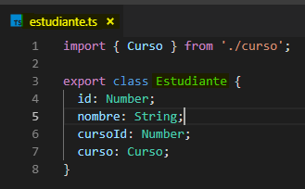
Mostrando datos desde un servicio Rest Api
Modulando clases para serializar el response y request de nuestro servicios rest api
Crearemos una carpeta llamada models con dos archivos que representan cada entidad en nuestro servicios.
Entidad “Curso”
Entidad “Estudiante”

Slide 42


Definiendo Servicio para Consumir Rest Api
En cualquier terminal escribimos: ng g s services/estudiantes y presionamos enter
La letra s, indica al cli, que genere un servicio.
Dentro del metadata, el provideIn: ‘root’, se utiliza evitar que se declare como un providers dentro del modulo. Un servicio se puede utilizar en cualquier componente sin la necesidad de registrarlo en el modulo.

Slide 43

Se define una propiedad con el URL base del servicios Rest Api
http.get<Estudiante[]>, realiza una peticion get y serialize el resultado en un arreglo de estudiante.
Para realizar llamadas a un Rest Api, utilizaremos HttpClient

Slide 44

Para poder utilizar HttpClient, es necesario registrar HttpClientModule el modulo de la aplicacion.
Importamos HttpClientModule
Agregamos HttpClientModule en los imports

Slide 45

Abrimos estudiantes.component.ts y aplicamos los siguientes cambios:
Importamos el servicios y el model de estudiantes
Definimos una propiedad que sera un arreglo del Modelo Estudiante
Inyectamos el servicios de estudiantes donde definimos las llamadas al servicios Rest
Realizamos la carga de datos cuando el componente ya esta inicializado.
Llamado al servicios que devuelve un observable por lo cual se debe de subscribir para poder obtener el resultado de la llamada
Una vez se tenga respuesta del servidor le asigmos el resultado a la propiedad

Slide 46

*ngFor se utiliza para iterar un arreglo, en este caso creara elementos <tr></tr>, segun sea la cantida de elementos que contenga el arreglo. Cada elemento esta contenido en la variable estudiante
Propiedad que almacena la lista de estudiante
Escribimos cada propiedad del modelo estudiante un element <td> es una columna dentro de la tabla
Se agrega dos botones para realizar las acciones de edicion y eliminado de estudiantes

Slide 47

Asi se visualizara el componente de estudiantes:

Slide 48

Agregando funcionalidad para poder eliminar un estudiante, primero agregaremos el nuevo metodo en servicio
Abrimos estudiantes.service.ts
Definimos el evento eliminarEstudiante con un parametron que correspondera al Id del estudiante que deseamos eliminar
Realizamos la llamada Rest Api a lo servicios que elimina un estudiante, este esta definido como tipo delete

Slide 49

Abrimos estudiantes.component.ts
Creamo un metodo que recibe el id del estudiante que se desea eliminar
Creamos un dialogo de confirmacion
Una vez que la llamada termine, mandamos a refrescar el listado de estudiantes
Si la res es verdadera, hace la llamada al servicio de angular para eliminar el estudiante

Slide 50

Abrimos estudiantes.component.html
Enlazamos la accion (click) del boton con el metodo que acabamos de hacer

Slide 51


Asi se visualizara el componente de estudiantes:
Presionamos el boton eliminar
Se abre la Ventana de dialogo confirmando si deseamos eliminar el estudiante
Si presionamos acepar, el registro se elimina y desaparece el listado de estudiante.

Slide 52

Navegando al componente de Crear y Editar estudiantes.
Abrimos estudiantes.component.ts
Importamos los componente de Crear y Editar estudiante
Definimos el path para navegar al componente CrearEstudianteComponent
Se define el path para navegar a la edicion de estudiante, la expression “/:id”, indica que se recibira un parametron llamado id

Slide 53

Importamos Router para poder utilizar la navegacion
Abrimos estudiantes.component.ts
Inyectamos en el constructor Router
Creamos el metodo crearEstudiante() y utilizamos el evento navigate de router para poder ir a la pagina de crear estudiantes
Este path debe de coincidir con los definimos en app-routing.module
Creamos el metodo editarEstudiante() para navegar a la pagina de editar estudiantes
Le mandamos como parametron el id del estudiante que deseamos editar

Slide 54



Navegando a crear estudiante
Abrimos estudiantes.component.html
Enlazamos el evento click del boton Crear, con el metodo que navega a la pagina del componente crear-estudiante
Presionamos Crear
Se navega al path de crear estudiante
Muestra el contenido del componente crear-estudiante

Slide 55



Navegando a editar estudiante
Abrimos estudiantes.component.html
Enlazamos el evento click del boton Editar, con el metodo que navega a la pagina del componente editar-estudiante, se le envia el id del estudiante que se desea editar.
Presionamos Editar
Se navega al path de editar estudiante segun el id seleccionado
Muestra el contenido del componente editar-estudiante

Slide 56

Modificando el componente de creación de estudiantes
Vamos a importar en nuestro modulo la referencia FomrsModule, para poder realizar el enlace de datos de nuestras propiedades y la vista (binding)
Importamos la referencia.
Agregando la referencia a los imports del modulo.

Slide 57



Como es necesario que los estudiantes pertenezcan a un curso, vamos crear el servicio para realizar las llamadas al Rest Api de Cursos.
Creamos los servicios para los Cursos
Clase creada
Importamos el modelo
Definimos la url base de los servicios de los cursos
Inyectamos en el constructor el cliente http para las llamadas a los servicios rest
Realizamos la llamada rest de tipo get

Slide 58

Abrimos el Servicio de Estudiantes
Metodo que se utiliza para obtener la informacion de un estudiante en particular.
Creamos la llamada post para crear el estudiante como cuerpo de la llamada mandamos una entidad de tipo estudiante
Realizamos la llamada put, a diferencia del post esta dentro del path recibe el id que deseamos editar y como cuerpo una entidad con los nuevos valores

Slide 59

Abrimos el componente para crear estudiantes
Importamos los servicios y los modelos
Inyectamos en el constructor los servicios y el Router para navegar al listado de estudiantes despues de guardar satisfactoriamente,
Creamos dos propiedad: una para almacenar los curso que se mostraran en el control de seleccion y estudiante que se utilizara como input en pantalla
Creamos una instancia vacia de estudiante.
Relizamos la llamada al servicios de cursos para mostrarlos en el control de seleccion.
Creamos una function para realizer la llamada post que se encarga de crear un nuevo estudiante
Funcion que se utiliza para regresar a listado de estudiantes.
Cuando se guarde el estudiante satisfactoriamente, navegamos al listado.

Slide 60

Abrimos crear-estudiante.component.html
Realizando el binding de la propiedad “nombre”, esto permite asignar el valor a la propiedad cuando se ingresa en pantalla
Creamos un formulario para el ingreso de valores en los campos del estudiante
Indicando el valor que asignara cuando se seleccione una opcion
Creando las opciones del select a partir de los cursos
Enlazamos cada uno de los botones a las Funciones que se definimos en el componente
Indicando el valor que se va a mostrar en pantalla

Slide 61

Modificando el componente de edición de estudiantes
Abrimos el componente para editar estudiantes
Esta parte de codigo es la misma que se utiliza en la creacion del componente
Obtenemos el id del estudiante que se va a editar, este viene como parametron en el path de la ruta
Relizamos la llamada al servicios de cursos para mostrarlos en el control de seleccion.
Obtenemos la informacion del estudiante a modificar.
Cuando se guarde el estudiante satisfactoriamente, navegamos al listado.
Creamos una function para realizer la llamada post que se encarga de crear un nuevo estudiante
Funcion que se utiliza para regresar a listado de estudiantes.

Slide 62

Abrimos editar-estudiante.component.html
Realizando el binding de la propiedad “nombre”, esto permite asignar el valor a la propiedad cuando se ingresa en pantalla
Creamos un formulario para el ingreso de valores en los campos del estudiante
Indicando el valor que asignara cuando se seleccione una opcion
Creando las opciones del select a partir de los cursos
Enlazamos cada uno de los botones a las Funciones que se definimos en el componente
Indicando el valor que se va a mostrar en pantalla

Slide 63

Creando Barra de Navegacion
Abrimos navegacion.component.html
Creando opcion de navegacion y la enlazamos al path del componente estudiantes.

Slide 64



Abrimos app.component.html
Agregarmos el selector de navegacion
Aplicamos un margen
Barra de navegacion
Barra de navegacion de tipo hamburguesa cuando la pantalla se hace mas pequeña

Slide 65

Modificando pagina de “inicio” y pagina “no se encuentra”
Abrimos inicio.component.html
Boton de navegacion al listado de estudiantes

Slide 66

Abrimos pagina-no-se0encuentra.component.html
Agregamos un enlace para navegar a la pantalla de inicio

Slide 67

Configuramos la ruta para cuando se intente navegar a una ruta no existente.
Este path significa que cuando no se especifique ninguna ruta, por defecto cargara la pagina de inicio que creamos.
Configuramos para que cuando se especifique una ruta que no existe, se muestre el componente pagina-no-se-encuentra

